Slide 1

Esta presentación se genera automáticamente.
Puedes modificarla a tu criterio y añadir cualquier contenido adicional que desees.

Slide 2
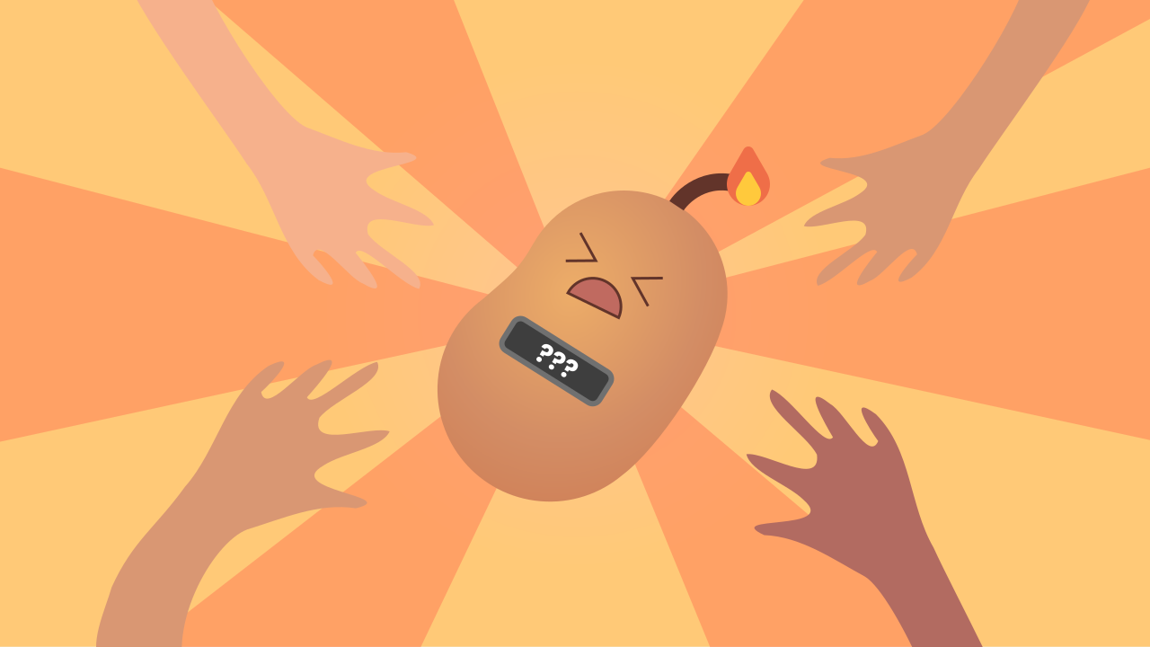
La Papa Explosiva Digital
Programa un juego de suspenso con un temporizador impredecible. Aprende a usar el bucle 'while' para acciones que deben repetirse un número desconocido de veces.
Notes:
Has usado bucles `for` para contar un número exacto de pasos. Pero, ¿qué pasa si no sabes cuántas veces necesitas repetir una acción? Imagina el juego de "la papa caliente": el temporizador es aleatorio y el suspenso es la clave. No sabes si explotará en 5 segundos o en 15. En esta misión, aprenderás a usar el último de los grandes bucles, el bucle "while" (repetir mientras), para crear tu propia versión digital de este emocionante juego.

Slide 3
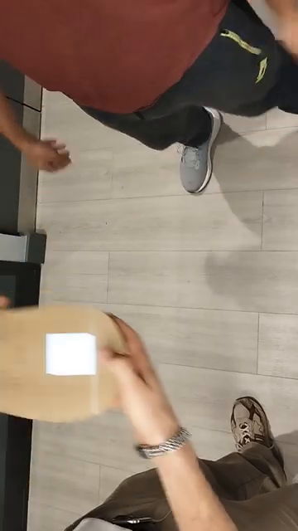
¿Qué haremos?

Slide 4
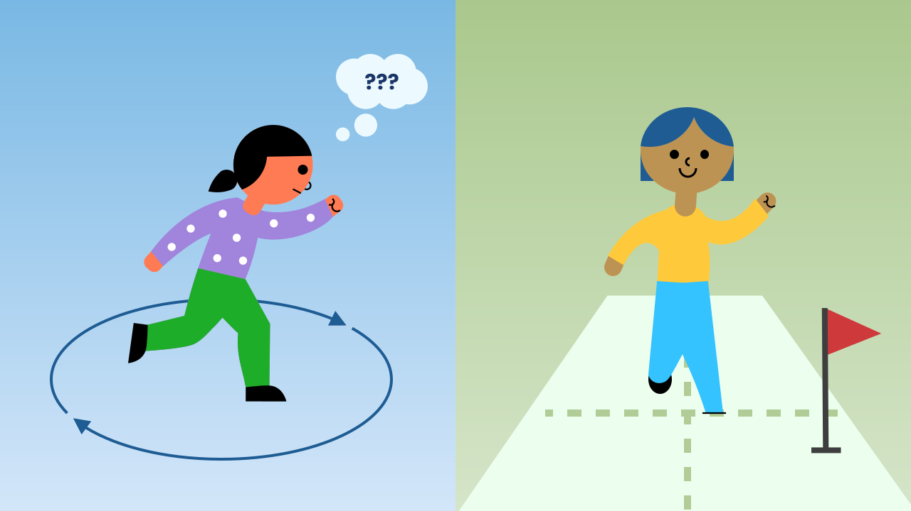
Cuando No Sabes Cuándo Parar
El bucle `for` es genial cuando sabes de antemano el número exacto de repeticiones (por ejemplo, "repite 10 veces" o "recorre los 7 píxeles de una fila").
Pero en muchos casos, como en un juego con un temporizador aleatorio o al esperar que un usuario presione una tecla, no sabes cuánto tiempo tomará. Necesitas un bucle que pueda seguir funcionando mientras se cumpla una condición, sin importar cuántas repeticiones sean.

Slide 5
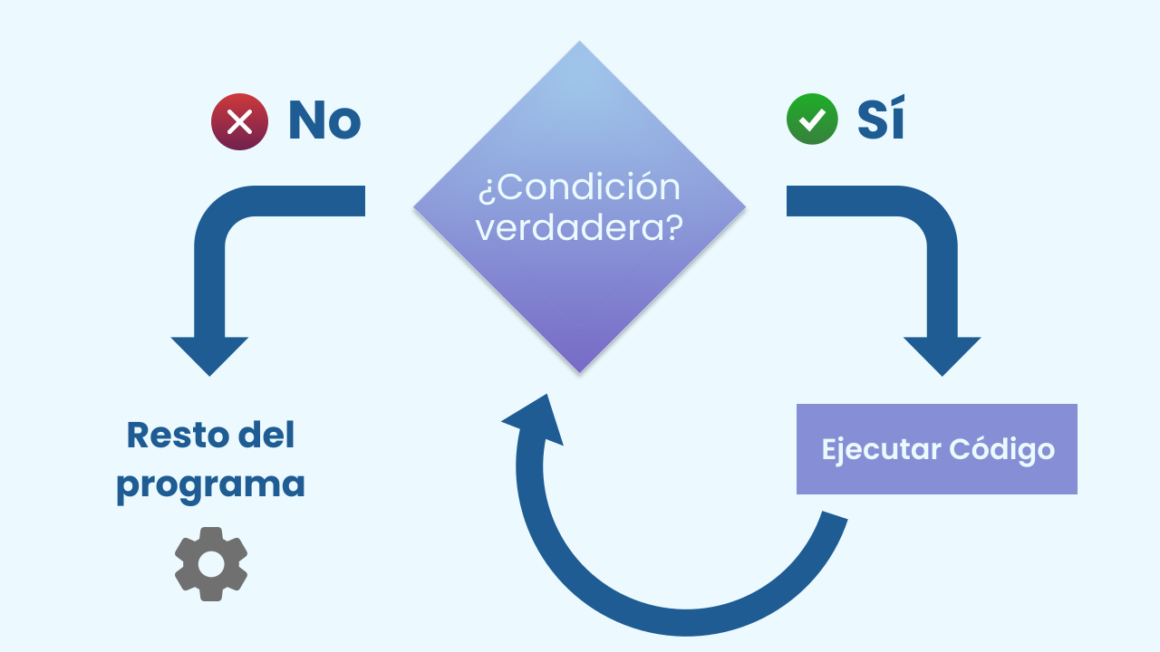
El Bucle 'While' (Repetir Mientras)
El bucle "while" (o "repetir mientras") es la solución perfecta para estos casos. Funciona con una lógica simple:
1. Primero, comprueba una condición (por ejemplo, `¿es tiempoRestante > 0?`).
2. Mientras esa condición sea verdadera, ejecuta el código que tiene dentro una y otra vez.
3. En cada repetición, vuelve al paso 1 y comprueba la condición de nuevo.
4. En el momento en que la condición se vuelve falsa, el bucle se detiene inmediatamente y el programa continúa con el siguiente bloque.

Slide 6
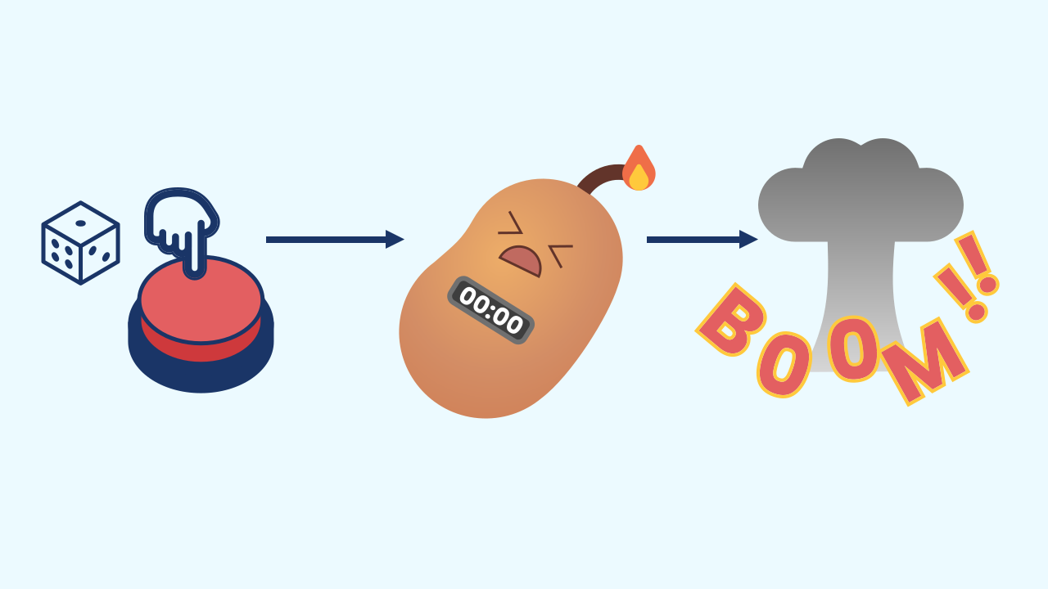
La Lógica de la Papa Caliente
Nuestro juego combina varias ideas que ya conoces de una manera nueva:
- Evento: Tocar la pantalla pide una nueva ronda.
- Bandera: La variable `listo` avisa al bucle principal que hay que jugar. El evento solo la pone en verdadero; el bucle `repetir para siempre` empieza la ronda `si listo`, y al terminar la vuelve a poner en falso. Por eso, si alguien toca la pantalla durante la ronda, no pasa nada: la ronda sigue y, al final, el juego espera un toque nuevo.
- Variable y Aleatoriedad: La variable `tiempoRestante` almacena un número aleatorio para que cada ronda sea impredecible.
- Bucle While: El bucle principal del juego se ejecuta mientras `tiempoRestante > 0`. Dentro del bucle suena un «tic», restamos 1 a `tiempoRestante` y esperamos un segundo.
- Final: Cuando `tiempoRestante` llega a 0, la condición del bucle se vuelve falsa, el bucle termina, ¡y la papa "explota"!

Slide 7
Crear
¡A jugar a la Papa Caliente!
Necesitaremos 2 componentes: BotónTáctil para que actúe como nuestro botón de inicio, y TecladoMusical para el tic-tac del suspenso y el sonido final.
Asegúrate de tenerlos listos en tu espacio de trabajo. Puedes abrirlos en la misma ventana.

Slide 8
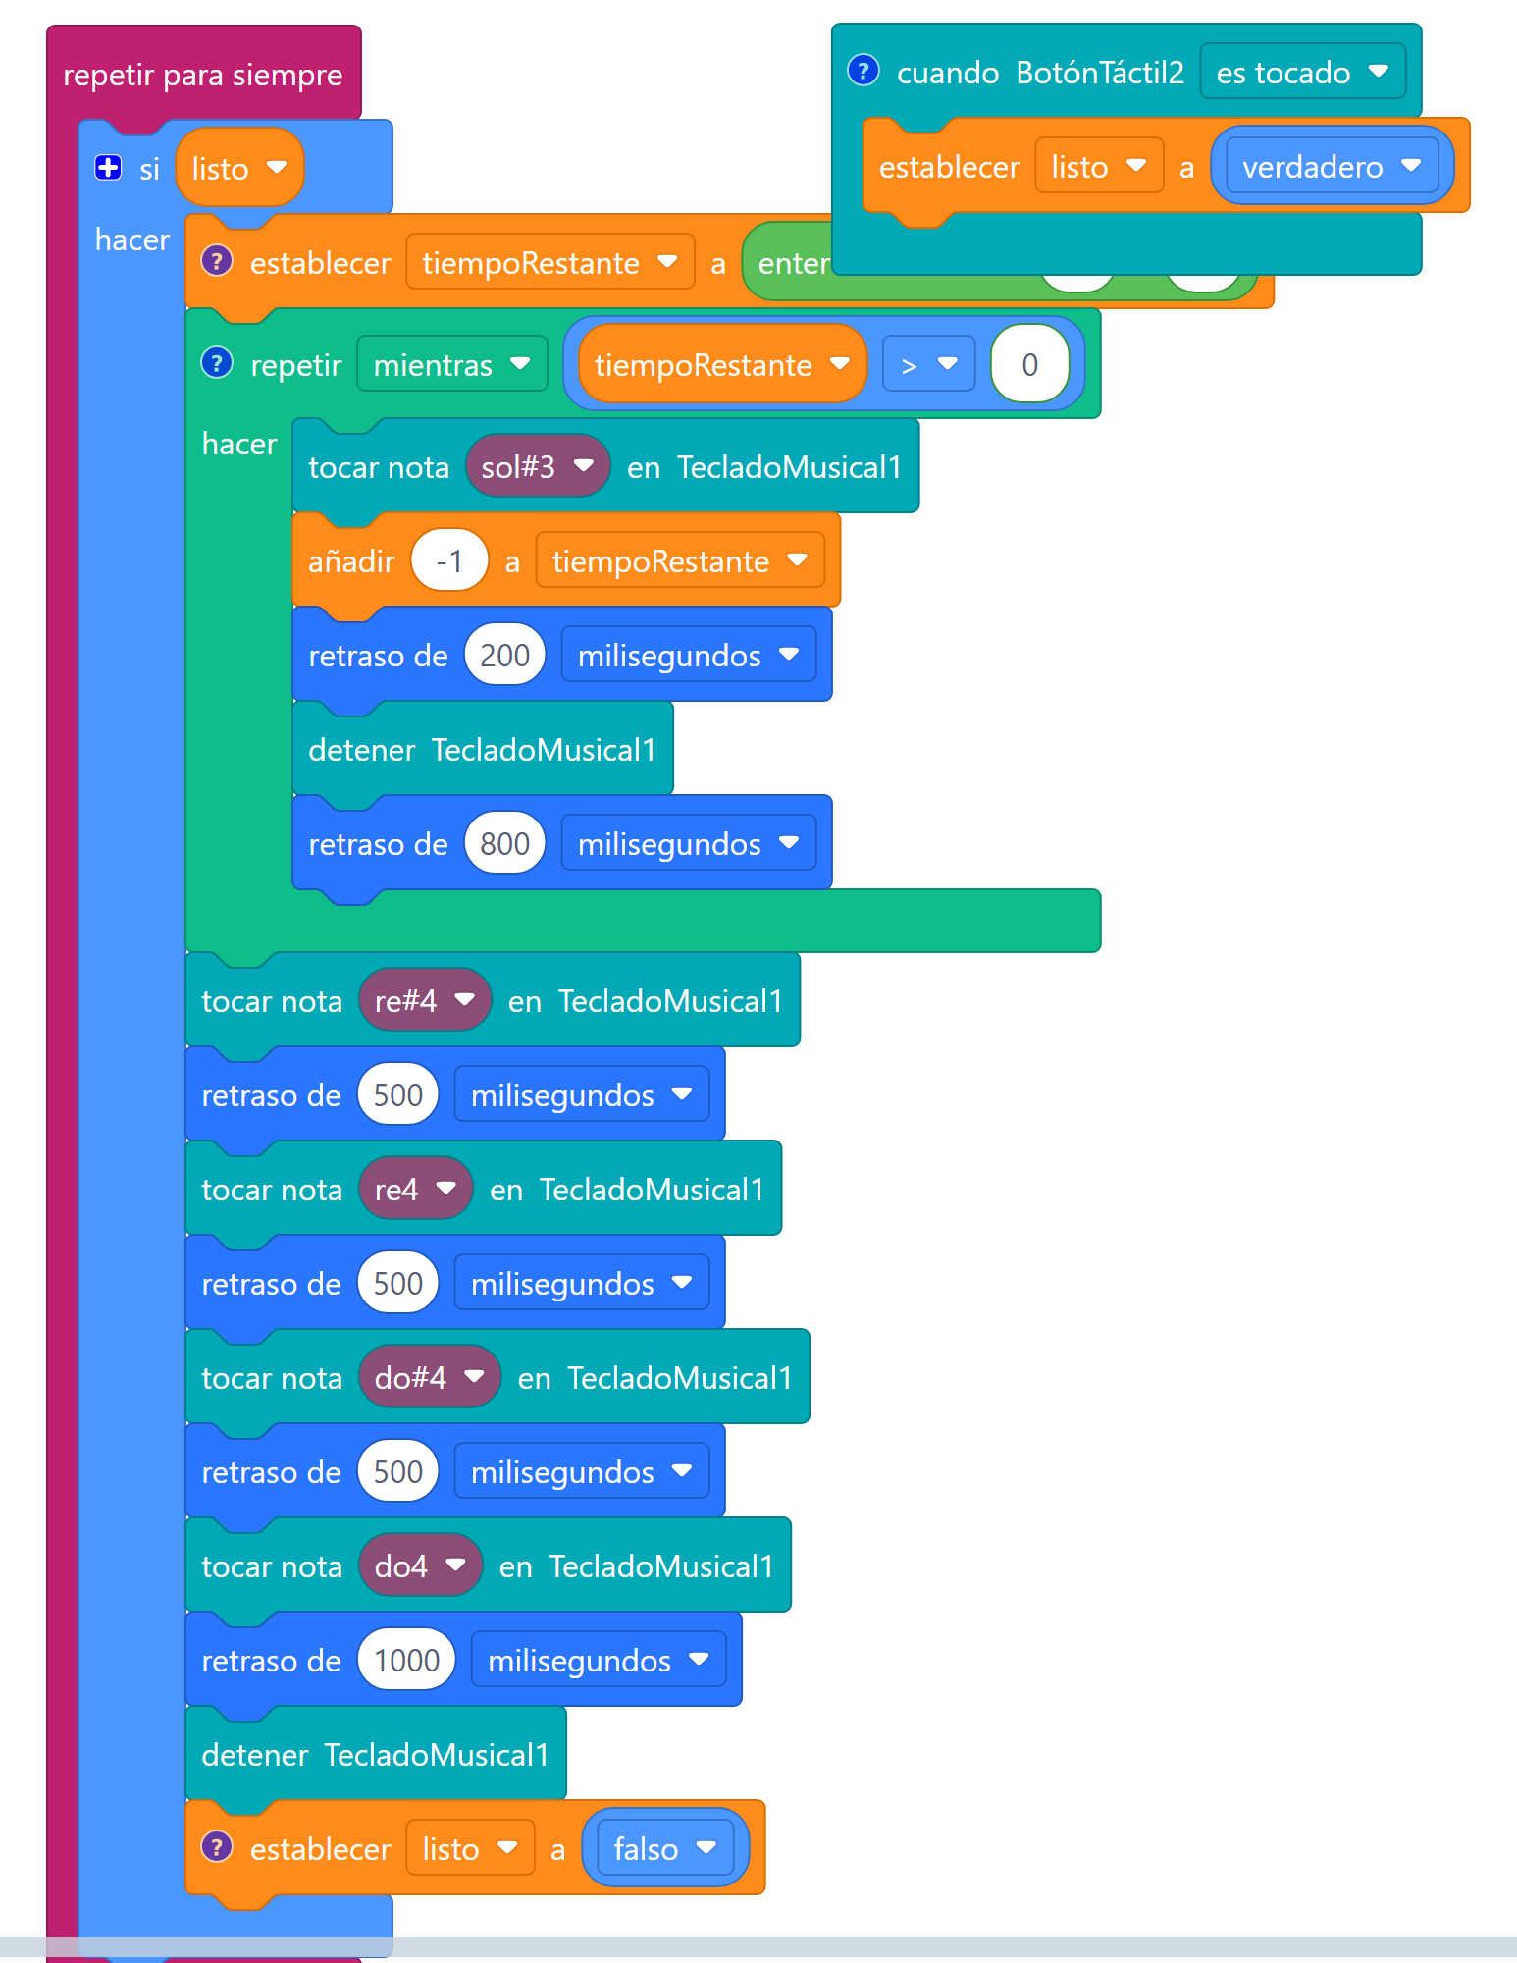
Composición del Código
El evento `cuando es tocado` solo pone la bandera `listo` en verdadero.
Ver el programa completo
Notes:
El evento `cuando es tocado` solo pone la bandera `listo` en verdadero. El resto vive en el bucle `repetir para siempre`, dentro de un `si listo`: se sortea `tiempoRestante` y se activa el bucle `mientras tiempoRestante > 0`, que en cada vuelta hace sonar un «tic». Es crucial que dentro del bucle modifiquemos la variable que se está comprobando (con el bloque `añadir -1 a tiempoRestante`). Si olvidáramos este paso, `tiempoRestante` nunca llegaría a 0, la condición siempre sería verdadera, ¡y el bucle se ejecutaría para siempre! Cuando el tiempo se acaba suenan cuatro notas que bajan, la bandera vuelve a falso y el juego espera el próximo toque.

Slide 9
Reflexiona
¿Cuál es la principal diferencia entre un bucle "for" y un bucle "while"? ¿Por qué era "while" la mejor opción para este juego?
Dentro de un bucle "while", es muy importante asegurarse de que la condición eventualmente se vuelva falsa para evitar un bucle infinito. ¿Qué bloque dentro de nuestro bucle garantiza que el juego siempre termine?
¿Qué pasaría si el número aleatorio generado pudiera ser 0? ¿Funcionaría el juego correctamente?

Slide 10

Desafío
¡Haz el juego más visual! ¿Puedes hacer que el tiempo restante se muestre en la pantalla durante la cuenta atrás? Pista: Necesitarías añadir los bloques `borrar la pantalla` y `escribir texto` *dentro* del bucle "while" para actualizar la pantalla cada segundo.

